Slide 1
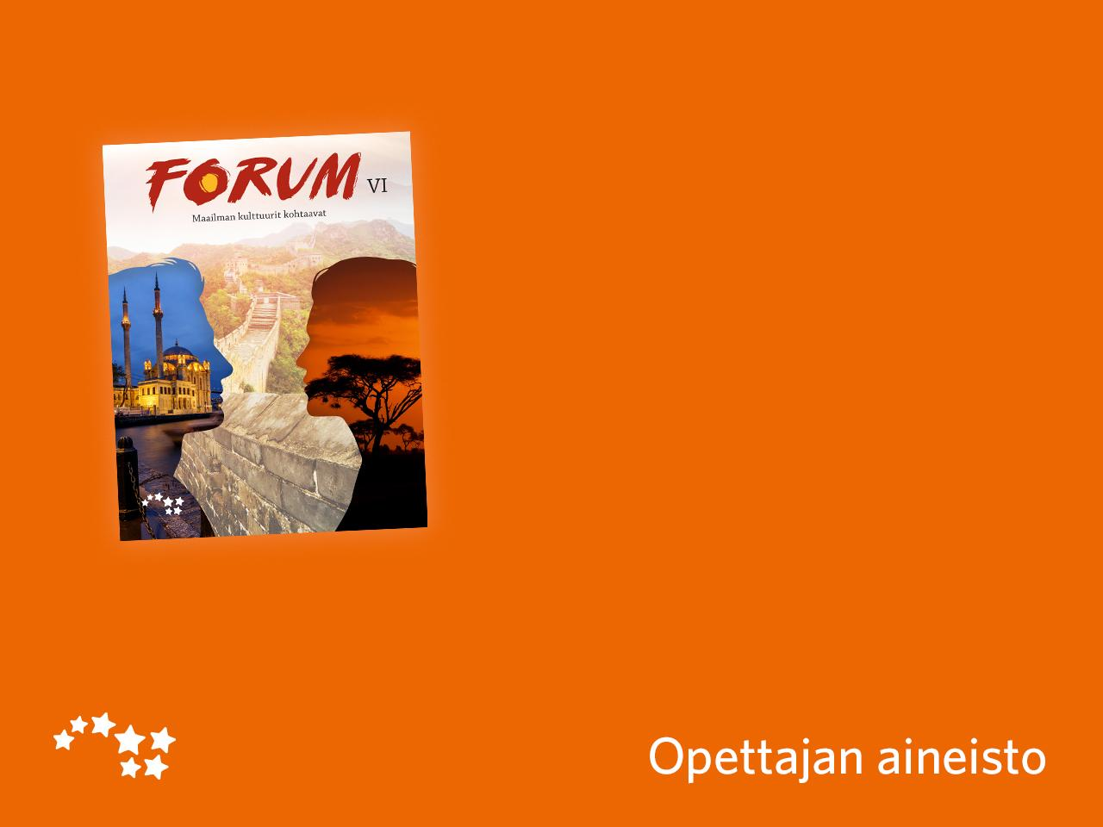
Jakso 1
Taitoaukema: kuvatehtävä

Slide 2
Taitoaukeama: kuvatehtävä
Seuraavalla dialla on maantiedon oppikirjan etukansi vuodelta 1960. Kirjan takakannessa kerrotaan seuraavaa: Neekereitä verrataan luonteeltaan usein lapsiin. He ovat iloisia, huolettomia ja välittömiä. Voimakkaita valtioita he eivät ole pystyneet luomaan, sillä yhteistunto on heikko. He eivät myöskään ole tehneet mainittavia keksintöjä. Heimot ovat usein sotajalalla keskenään.
Tehtävät
Määrittele etnosentrismi. (2p)
Perustele väite: Oppikirjan kannet ovat etnosentriset. (8p)
Mihin eurooppalaisten käsitykset vieraista kulttuureista perustuivat? (10p)

Slide 3
Taitoaukeama: kuvatehtävä

Slide 4
Määrittele etnosentrismi. (2p)
Etnosentrismissä muita kulttuureja tarkastellaan yksioikoisesti omista lähtökohdista käsin.
Siinä oman kulttuurin arvoja ja tapoja pidetään oikeina ja parempina.
Muihin kulttuureihin liittyvät tavat ja uskomukset nähdään kummallisina.

Slide 5
Perustele väite: Oppikirjan kannet ovat etnosentriset. (8p)
Tehtävässä pitää käsitellä sekä takakansitekstiä että etukannen kuvaa.
Takakannen teksti on selvästi etnosentrinen. Siinä afrikkalaisten saavutuksia aliarvioidaan, ja heitä kuvataan sotaisiksi heimokansoiksi.
Lisäksi ison ihmisryhmän luonnetta kuvataan lapsenomaiseksi, ja luonnehdinnassa käytetään sellaisia adjektiiveja, jotka viittaavat vastuuntunnon puuttumiseen.
Mustaihoisia kutsutaan neekeri-käsitteellä, joka on nykyaikana määritelty rasistiseksi.

Slide 6
Perustele väite: Oppikirjan kannet ovat etnosentriset. (8p)
Etukannessa Afrikka on kuvattu kehittymättömäksi: kaislamajat, viidakko ja puolialastomat ihmiset.
Vaaraa ja uhkaa lisää taustalla savuava tulivuori.
Kaksi länsimaista turistia ovat tulleet ihmettelemään oloja.

Slide 7
Mihin eurooppalaisten käsitykset vieraista kulttuureista perustuivat?
Tutkimusmatkailijat kuvasivat vieraita kulttuureita löytöretkien myötä 1500-luvulla.
Matkakuvauksia kirjoittivat muun muassa lähetystyöntekijät, virkamiehet ja sotilaat.
1700-luvulla matkakirjojen painosmäärät kasvoivat.
1700-luvulla valistuksen myötä syntyi niin sanottu jalo villi -ajattelu. Siinä vieraat kansat kuvattiin luonnonmukaisina ja sivistymättöminä.

Slide 8
Mihin eurooppalaisten käsitykset vieraista kulttuureista perustuivat?
1800-luvulla seikkailukirjoissa ja sanomalehdissä kerrottiin vieraisiin kulttuureihin liittyviä tarinoita. Osa kuvauksista oli keksittyjä, koska vieraista kulttuureista haluttiin tehdä eksoottisia, jännittäviä ja kiehtovia.
Idän arvoituksellisia ja eksoottisia kuvauksia kutsutaan orientalismiksi.
Kuvaukset olivat myös eurosentrisiä.

Slide 9
Mihin eurooppalaisten käsitykset vieraista kulttuureista perustuivat?
Siirtomaa-ajalla vieraat kansat nähtiin alempiarvoisina, ja tällä oikeutettiin vieraiden kulttuurien hallitseminen.
Kuvaukset sisälsivät arvottavia ja rasistisia piirteitä.
Englantilaisen Rudyard Kiplingin runon mukaan syntyi käsite valkoisen miehen taakka, jonka mukaan eurooppalaisten tehtävänä oli sivistää alemmalla tasolla olevia kansoja.
Kiehtovia ja eksoottisia kuvauksia pidettiin totena, koska vielä 1900-luvulla oli varsin vähän tieteellistä tietoa muista kulttuureista.
Lisäksi monet lasten pelit ja tuotemerkit välittivät stereotyyppistä kuvaa vieraista kulttuureista.

